Slide 1
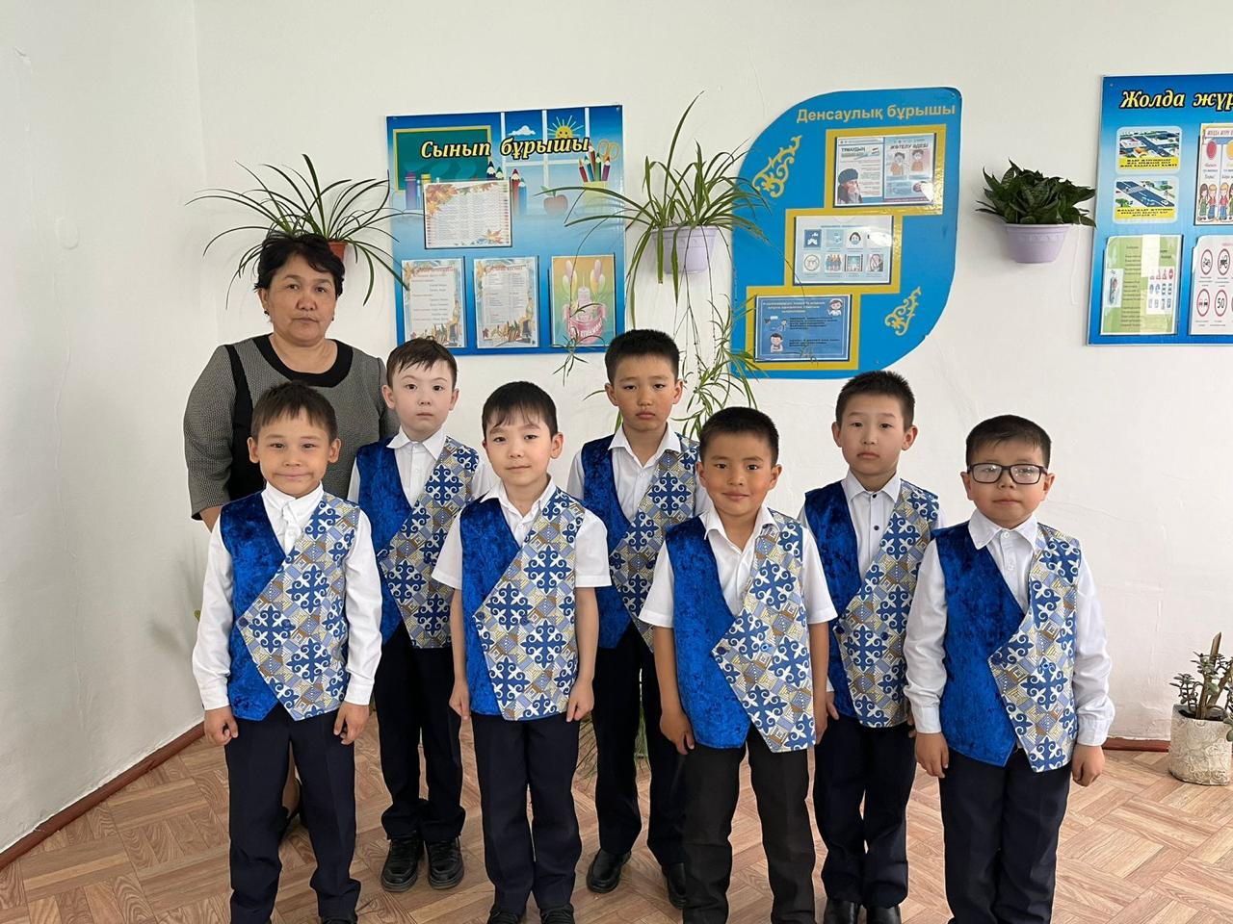
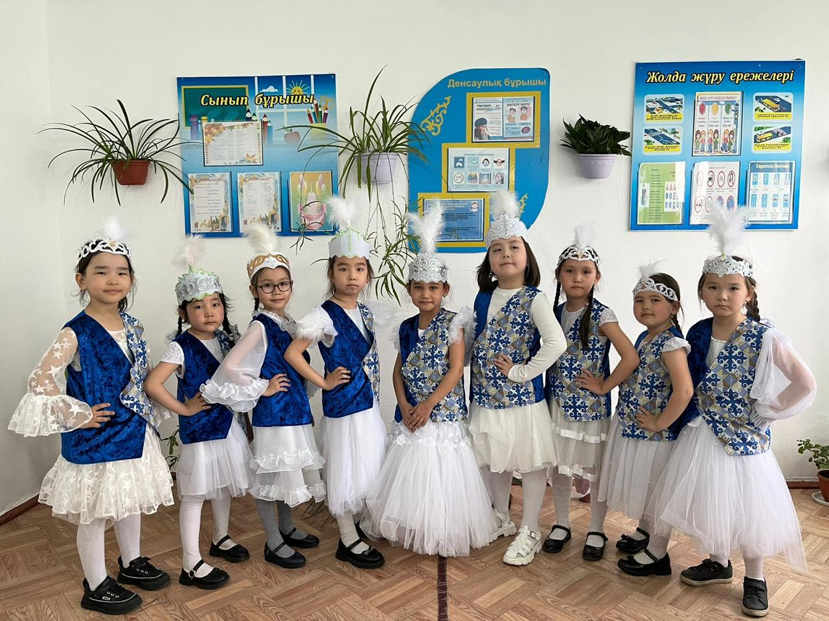
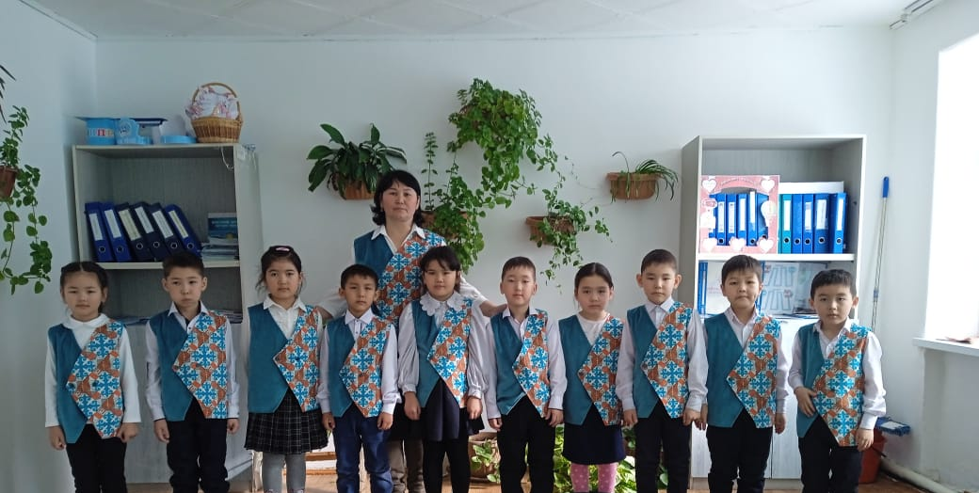
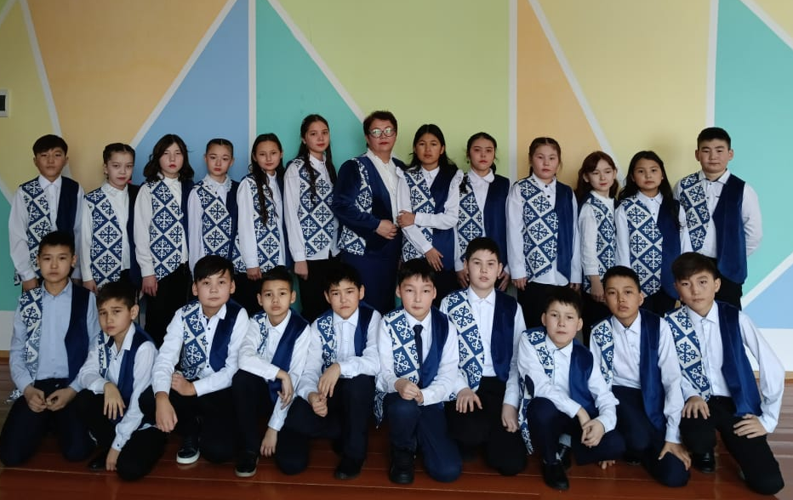
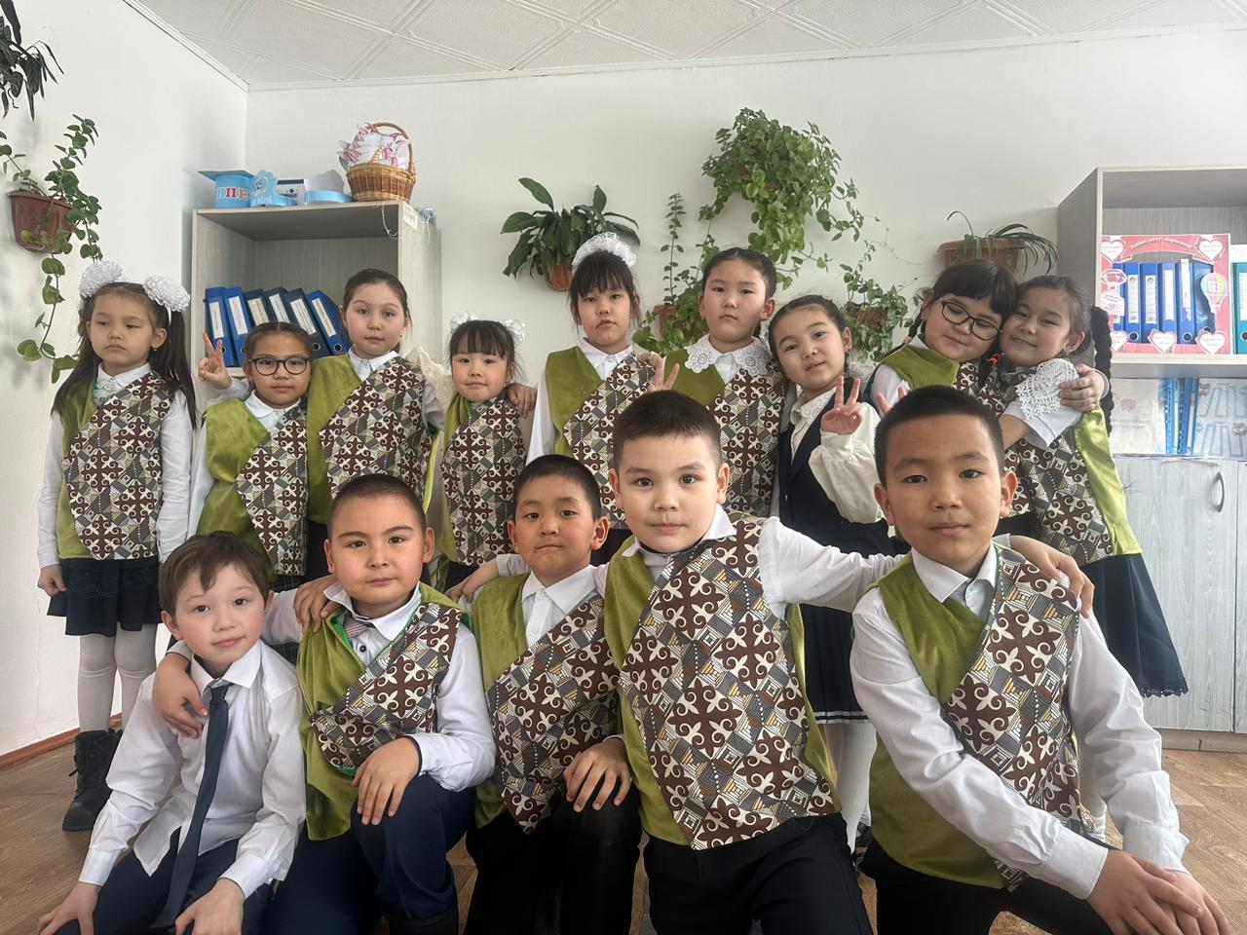
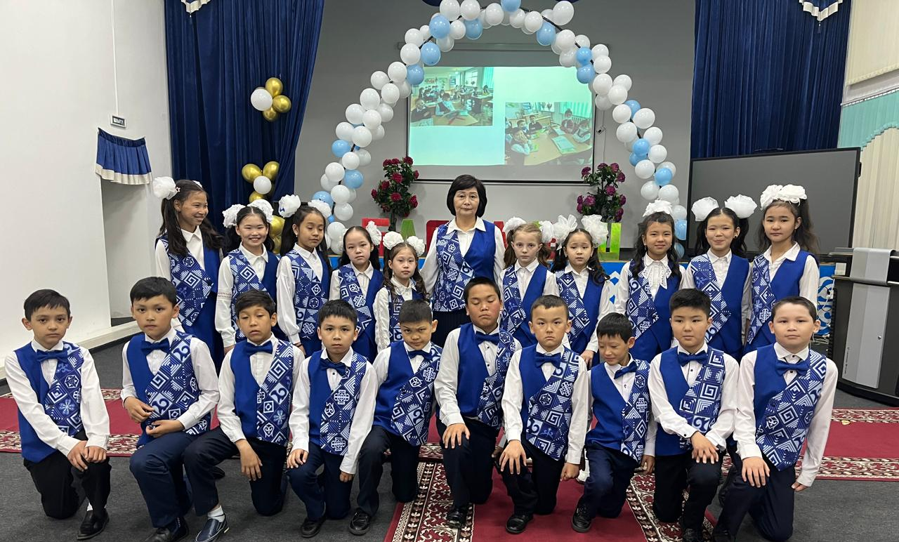
Мектеп формасы
Қазақстан Республикасы Білім және ғылым министрінің 2016 жылғы 14 қаңтардағы № 26 бұйрығы.
Қазақстан Республикасының Әділет министрлігінде 2016 жылы 16 ақпанда № 13085
1 «а» сынып
1 «ә» сынып
5 «а» сынып
2-сынып
4-сынып

